Slide 1
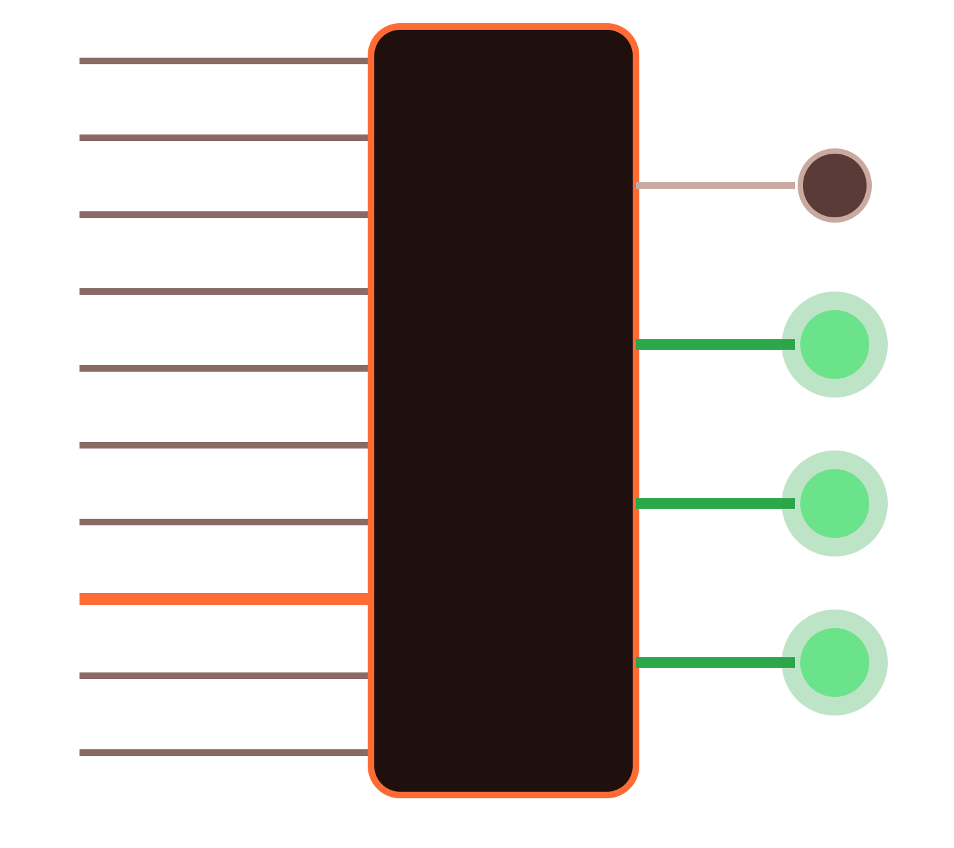
স্বাগতম
0
তথ্য ও যোগাযোগ প্রযুক্তি
1
আজকের ক্লাসে
0
2
3
1
4
এনকোডার
5
6
1
7
8
1
9
Notes:
ছবিতে দশমিক অঙ্ক ৭ এর লাইন সক্রিয় হয়েছে, আর এনকোডার তাকে বাইনারি 0111 এ রূপান্তর করে চারটি বাতি জ্বালিয়েছে। আজ আমরা এই এনকোডার শিখব।

Slide 2




শিক্ষক পরিচিতি
নাম
মোছাঃ তাছলিমা জাহান লাকী
বিষয়
তথ্য ও যোগাযোগ প্রযুক্তি
এনকোডার

Slide 3
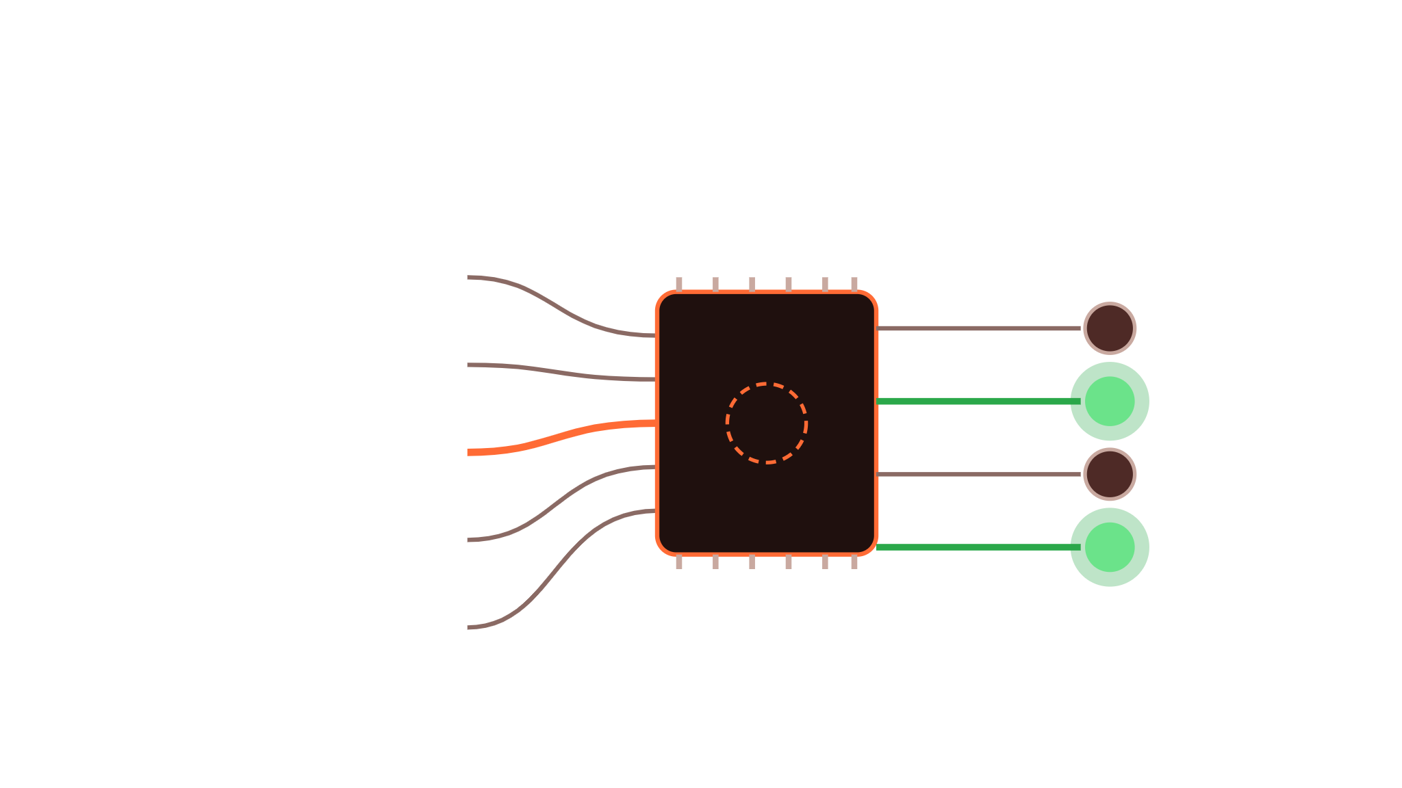

ছবিটি দেখে কী বোঝা যাচ্ছে?
5
7
8
9
0
1
4
5
6
0
1
2
3
1
0
.
=
Notes:
শিক্ষার্থীদের কাছ থেকে উত্তর নিন। ক্যালকুলেটরে 5 চাপা হয়েছে; তার একটি চিপে গেছে, আর চিপ থেকে বের হওয়া চার বাতিতে 0101 জ্বলেছে। অর্থাৎ দশমিক অঙ্ক বাইনারি কোডে বদলে গেছে—এই কাজটি যে সার্কিট করে তাকে এনকোডার বলে।

Slide 4
শিখনফল
এই পাঠ শেষে শিক্ষার্থীরা—
১
এনকোডার কী তা বলতে পারবে।
২
এনকোডারের ব্লক চিত্র ও সত্যক সারণি ব্যাখ্যা করতে পারবে।
৩
এনকোডারের বৈশিষ্ট্য ও ব্যবহার বর্ণনা করতে পারবে।
এনকোডার

Slide 5
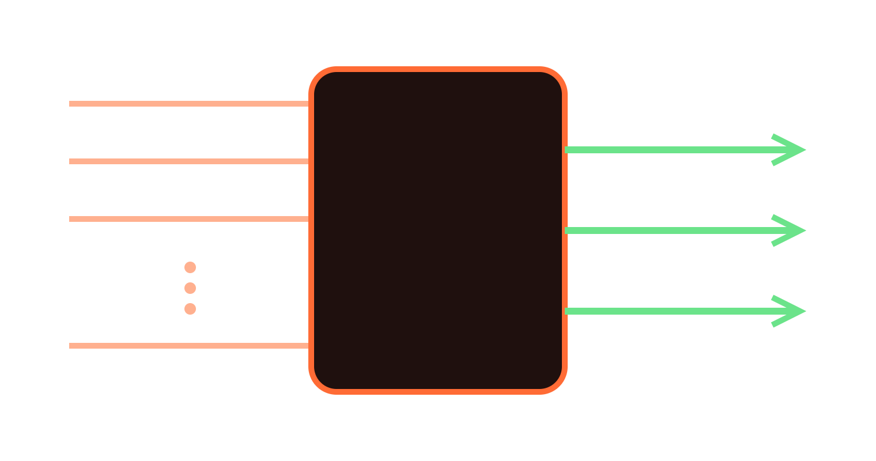
এনকোডার কী?
Encoder
যে ডিজিটাল সার্কিট মানুষের বোধগম্য সংকেতকে (দশমিক অঙ্ক, বর্ণ) কম্পিউটারের বোধগম্য বাইনারি কোডে রূপান্তর করে, তাকে এনকোডার বলে।
দশমিক / বর্ণ
বাইনারি কোড
সর্বোচ্চ 2ⁿ টি ইনপুট ও n টি আউটপুট
একবারে একটি মাত্র ইনপুট সক্রিয় থাকে
এনকোডার
OR গেট দিয়ে তৈরি করা হয়
ইনপুটের চেয়ে আউটপুট লাইন কম
n টি আউটপুট
2ⁿ টি ইনপুট
এনকোডার
Notes:
এনকোডার মানে “কোডে রূপান্তরকারী”। কি-বোর্ডে কোনো বোতাম চাপলে এনকোডার সেটিকে বাইনারি কোডে বদলে কম্পিউটারে পাঠায়। n = ২ হলে ৪টি ইনপুট ও ২টি আউটপুট; n = ৩ হলে ৮টি ইনপুট ও ৩টি আউটপুট।

Slide 6
৪ থেকে ২ লাইন এনকোডার
4-to-2 Encoder
সত্যক সারণি
৪টি ইনপুট (D0–D3) থেকে ২টি আউটপুট (A1, A0) পাওয়া যায়।
D3 | D2 | D1 | D0 | A1 | A0
0 | 0 | 0 | 1 | 0 | 0
0 | 0 | 1 | 0 | 0 | 1
0 | 1 | 0 | 0 | 1 | 0
1 | 0 | 0 | 0 | 1 | 1
A1 = D2 + D3
A0 = D1 + D3
এখানে + মানে OR গেট; তাই দুটি OR গেট দিয়েই এই এনকোডার তৈরি হয়।
এনকোডার
Notes:
প্রতিটি সারিতে মাত্র একটি ইনপুট ১ (সক্রিয়)। যেমন D2 সক্রিয় হলে আউটপুট 10, অর্থাৎ দশমিক ২। A1 তখনই ১ হয় যখন D2 বা D3 সক্রিয়; A0 তখনই ১ হয় যখন D1 বা D3 সক্রিয়।

Slide 7


দশমিক থেকে বিসিডি এনকোডার
যে এনকোডার ০ থেকে ৯ পর্যন্ত দশমিক অঙ্ককে ৪ বিটের বিসিডি কোডে রূপান্তর করে।
1
2
3
0
4
5
6
1
১০টি ইনপুট (০–৯), ৪টি আউটপুট
যে বোতাম চাপা হয়, তার বিসিডি কোড বের হয়
7
8
9
1
ব্যবহার: কি-বোর্ড, ক্যালকুলেটর, টিভি রিমোট
0
1
3 → 0011
9 → 1001
এনকোডার
Notes:
ছবিতে বোতাম 7 চাপা হয়েছে, এনকোডার আউটপুটে 0111 দিয়েছে (জ্বলা বাতি = 1)। ক্যালকুলেটর বা কি-বোর্ডে প্রতিটি বোতামের পেছনে এমন এনকোডার কাজ করে।

Slide 8


দলীয় কাজ
১০ মিনিট · ৫–৬ জন
ক
৪ থেকে ২ লাইন এনকোডারের সত্যক সারণি তৈরি করো।
খ
৮ থেকে ৩ লাইন এনকোডারের ব্লক চিত্র আঁকো।
গ
দৈনন্দিন জীবনে এনকোডারের ৩টি ব্যবহার লেখো।
এনকোডার
Notes:
দল খ এর জন্য: ৮টি ইনপুট (D0–D7), ৩টি আউটপুট (A2, A1, A0)। দল গ: কি-বোর্ড, ক্যালকুলেটর, টিভি রিমোট, মোবাইলের কি-প্যাড ইত্যাদি। শেষে প্রতিটি দল উপস্থাপন করবে।

Slide 9


একক কাজ
৫ মিনিট
২
৩
১
এনকোডারে ৮টি ইনপুট থাকলে আউটপুট কয়টি?
এনকোডার তৈরিতে কোন গেট লাগে?
এনকোডার কাকে বলে?
এনকোডার
Notes:
উত্তর: ১) যে সার্কিট মানুষের বোধগম্য সংকেতকে বাইনারি কোডে রূপান্তর করে। ২) ৩টি। ৩) OR গেট।

Slide 10

মূল্যায়ন
১
এনকোডারের আউটপুট কোন ধরনের কোড?
২
৪ থেকে ২ এনকোডারে D2 সক্রিয় হলে আউটপুট কত?
৩
দশমিক থেকে বিসিডি এনকোডারে ইনপুট ও আউটপুট কয়টি?
৪
n টি আউটপুট থাকলে সর্বোচ্চ কয়টি ইনপুট থাকে?
৫
ক্যালকুলেটরে 9 চাপলে এনকোডারের আউটপুট কী?
এনকোডার
Notes:
উত্তর: ১) বাইনারি কোড। ২) 10। ৩) ইনপুট ১০টি, আউটপুট ৪টি। ৪) 2ⁿ টি। ৫) 1001।

Slide 11


বাড়ির কাজ
৮ থেকে ৩ লাইন এনকোডারের সত্যক সারণি লেখো।
কি-বোর্ডে এনকোডারের ভূমিকা ৫টি বাক্যে লেখো।
ডিকোডার কী—বই থেকে পড়ে আসবে (পরের ক্লাসের প্রস্তুতি)।
এনকোডার

Slide 12
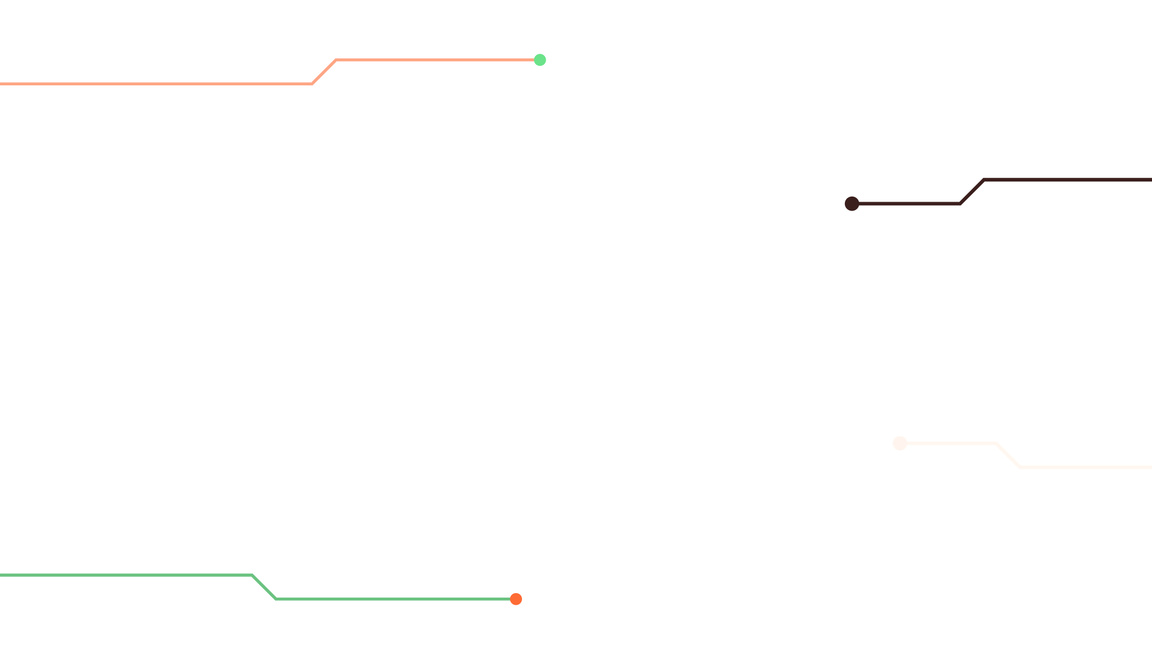
ধন্যবাদ
আজকের ক্লাসে অংশ নেওয়ার জন্য সবাইকে
এনকোডার

